Slide 1
GANimation: Anatomically-aware Facial Animation from a Single Image
ECCV 2018 Honorable Mentions
Albert Pumarola, Antonio Agudo, Aleix M. Martinez, Alberto Sanfeliu, Francesc Moreno-Noguer
Reporter：陈宇轩

Slide 2
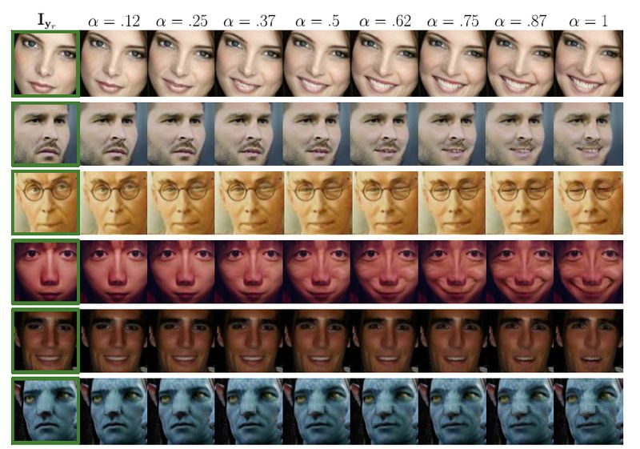
GANimation
Mahoor M H, Zhou M, Veon K L, et al. Facial action unit recognition with sparse representation[C]//FG. 2011: 336-342.

Slide 3
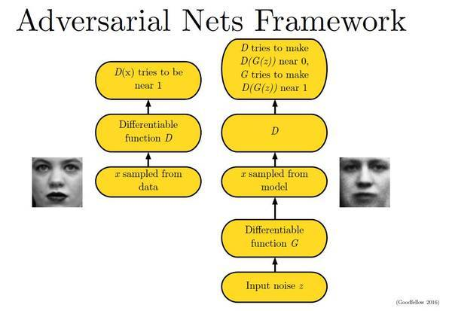

GAN
X：真实图片
Z：噪声
D：判别模型
G：生成模型
Goodfellow I, Pouget-Abadie J, Mirza M, et al. Generative adversarial nets[C]
//Advances in neural information processing systems. 2014: 2672-2680.

Slide 4
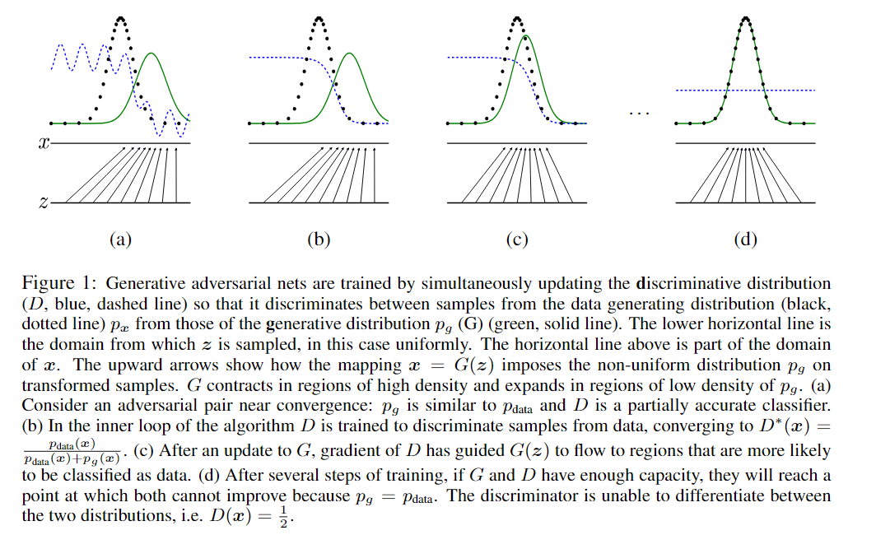
GAN
Goodfellow I, Pouget-Abadie J, Mirza M, et al. Generative adversarial nets[C]
//Advances in neural information processing systems. 2014: 2672-2680.

Slide 5
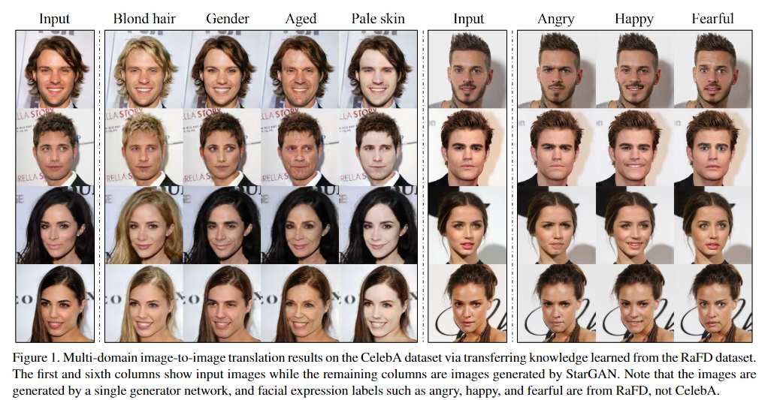
starGAN
Choi Y, Choi M, Kim M, et al. Stargan: Unified generative adversarial networks for
multi-domain image-to-image translation[J]. arXiv preprint, 2017, 1711.

Slide 6
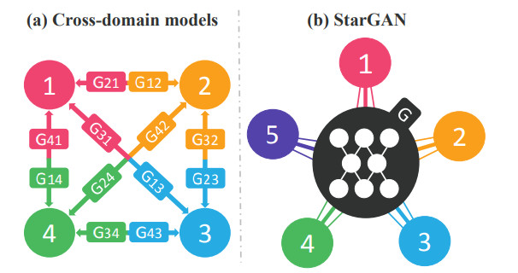
starGAN
域：一组共享相同属性值的图像。如
发色：黑色/金色/棕色，性别：男性/女性
多域图像转换任务效率不高且效果很差
原因：k个域需要k(k-1)个生成器，且生成器只能在其中的两个域中学习，无法充分利用训练集。
starGAN：将图像和域信息作为输入而不是学习固定转换，用一个生成器学习所有可用域之间的映射。
Choi Y, Choi M, Kim M, et al. Stargan: Unified generative adversarial networks for
multi-domain image-to-image translation[J]. arXiv preprint, 2017, 1711.

Slide 7
starGAN
局限性：StarGAN 的生成是在属性标签的基础上完成的：
CelebA数据集包含40个与面部属性相关的标签，如头发颜色、性别和年龄等，
RaFD数据集有8个面部表情标签，如“开心”、“愤怒”、“悲伤”等。
所以 StarGAN 不能做插值的渐进生成。
Choi Y, Choi M, Kim M, et al. Stargan: Unified generative adversarial networks for
multi-domain image-to-image translation[J]. arXiv preprint, 2017, 1711.

Slide 8
GANimation
1.将动作单元（AU）引入到 GAN 中实现了人物面部表情渐变生成
2.将 Attention 引入到模型中用于克服生成中背景和光照的影响
3.模型可应用于非数据集中人物面部表情的生成

Slide 9
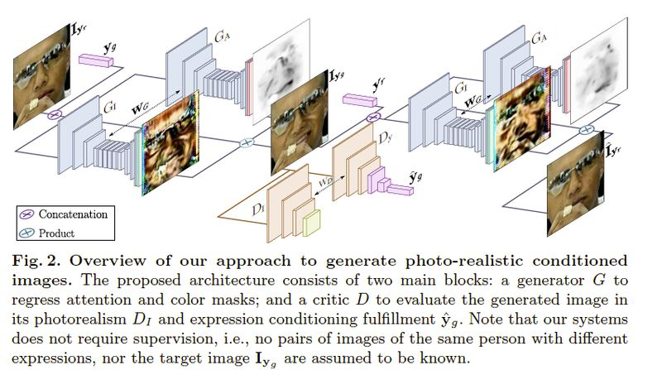
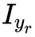
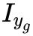
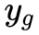
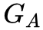
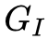
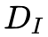
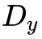
structure
真实图像
生成图像
AU列向量
Attention生成器
像素图像生成器
图像判别器
AU判别器

Slide 10
AU
GANimation 将 Action Units（AU）和 GAN 结合，利用动作单元（AU）来描述面部表情，这些动作单元在解剖学上与特定面部肌肉的收缩相关。
尽管AU的数量较少（目前仅发现30个在解剖学上与面部肌肉运动相关的AU），但Ekman and Friesen提出的Facial Action Coding System
(FACS) 已经关联了7000多种不同的AU组合，可以十分精细的显示人类面部表情发生变化时，肌肉做出的自然动作。
AU1 | AU2 | AU4 | AU5 | AU7 | AU20 | AU26
Inner Brow Raiser | Outer Brow Raiser | Brow Lowerer | Upper Lid Raiser | Lid Tightener | Lip Stretcher | Jaw Drop
Mahoor M H, Zhou M, Veon K L, et al. Facial action unit recognition with sparse representation[C]//FG. 2011: 336-342.

Slide 11
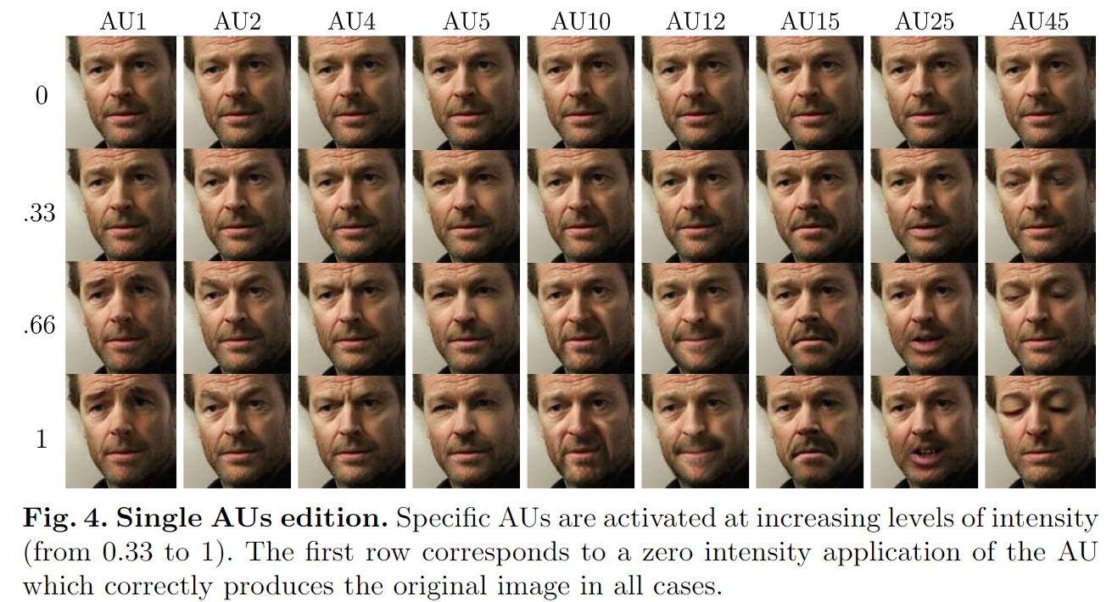
AU
Mahoor M H, Zhou M, Veon K L, et al. Facial action unit recognition with sparse representation[C]//FG. 2011: 336-342.

Slide 12
AU
Mahoor M H, Zhou M, Veon K L, et al. Facial action unit recognition with sparse representation[C]//FG. 2011: 336-342.

Slide 13
GANimation
1.将动作单元（AU）引入到 GAN 中实现了人物面部表情渐变生成
2.将 Attention 引入到模型中用于克服生成中背景和光照的影响
3.模型可应用于非数据集中人物面部表情的生成

Slide 14
structure
真实图像
生成图像
AU列向量
Attention生成器
像素图像生成器
图像判别器
AU判别器

Slide 15
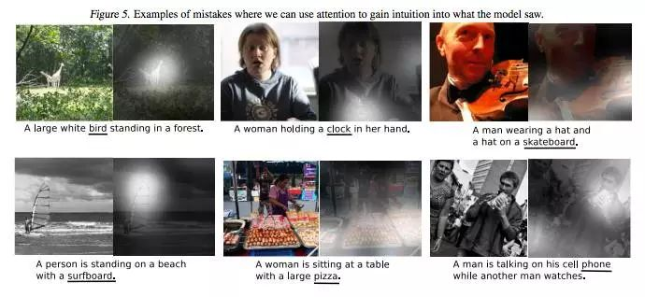
attention
Attention mechanism可以帮助模型对输入的不同部分赋予不同的权重，抽取更加关键的信息，使得模型做出更加准确的判断。
在GANimation中，attention可以帮助模型专注于表情，而使如，发色、眼镜、背景等其他元素不变。
Vaswani A, Shazeer N, Parmar N, et al. Attention is all you need[C]
//Advances in Neural Information Processing Systems. 2017: 5998-6008.

Slide 16
GANimation
1.将动作单元（AU）引入到 GAN 中实现了人物面部表情渐变生成
2.将 Attention 引入到模型中用于克服生成中背景和光照的影响
3.模型可应用于非数据集中人物面部表情的生成

Slide 17
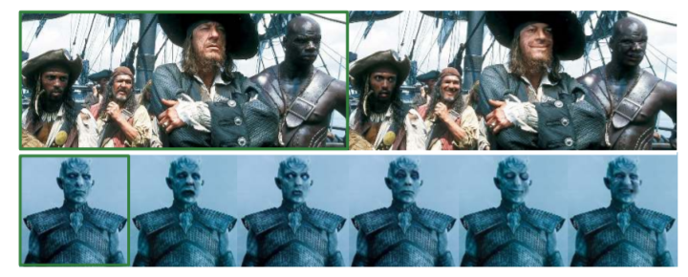
GANimation

Slide 18
structure
真实图像
生成图像
AU列向量
Attention生成器
像素图像生成器
图像判别器
AU判别器

Slide 19
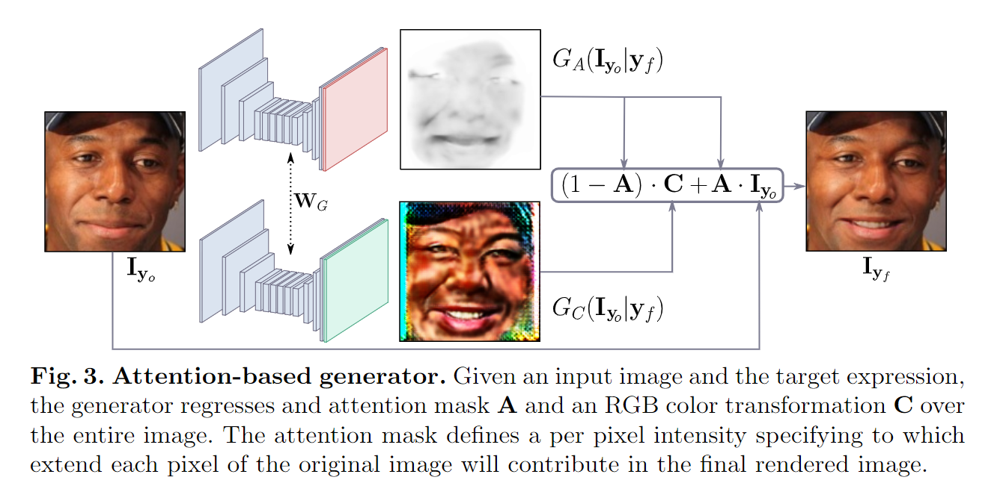
generator

Slide 20
structure
真实图像
生成图像
AU列向量
Attention生成器
像素图像生成器
图像判别器
AU判别器

Slide 21
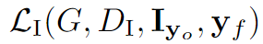

Image Adversarial Loss
这就是传统的图像对抗损失，用于优化生成器和判别器，需要考虑 Earth Mover Distance 中的梯度惩罚。

Slide 22
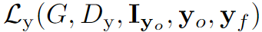

Conditional Expression Loss
它的作用是让 AU 作用下生成的图像更具有 AU 的动作特性，整体的思路是优化生成器和判别器，通过对抗实现共进步。

Slide 23
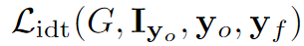

Identity Loss
循环损失，也可以称为重构损失

Slide 24
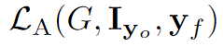
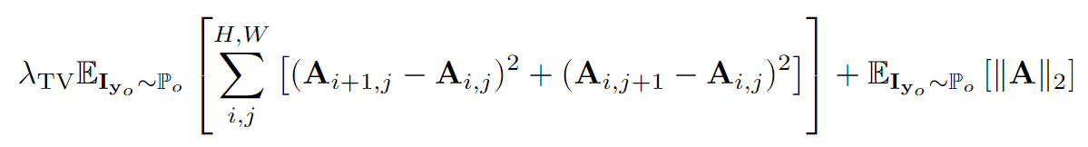
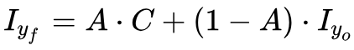
Attention Loss
使用全变分损失来光滑图形，且由于 Attention 优化后得到的 A 很容易饱和到 1，使
没了意义，所以为了防止这种情况，将 A 做 l2 损失。

Slide 25
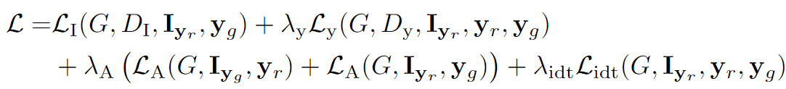
Loss
Image Adversarial Loss
Identity Loss
Conditional Expression Loss
Attention Loss
Full Loss

Slide 26
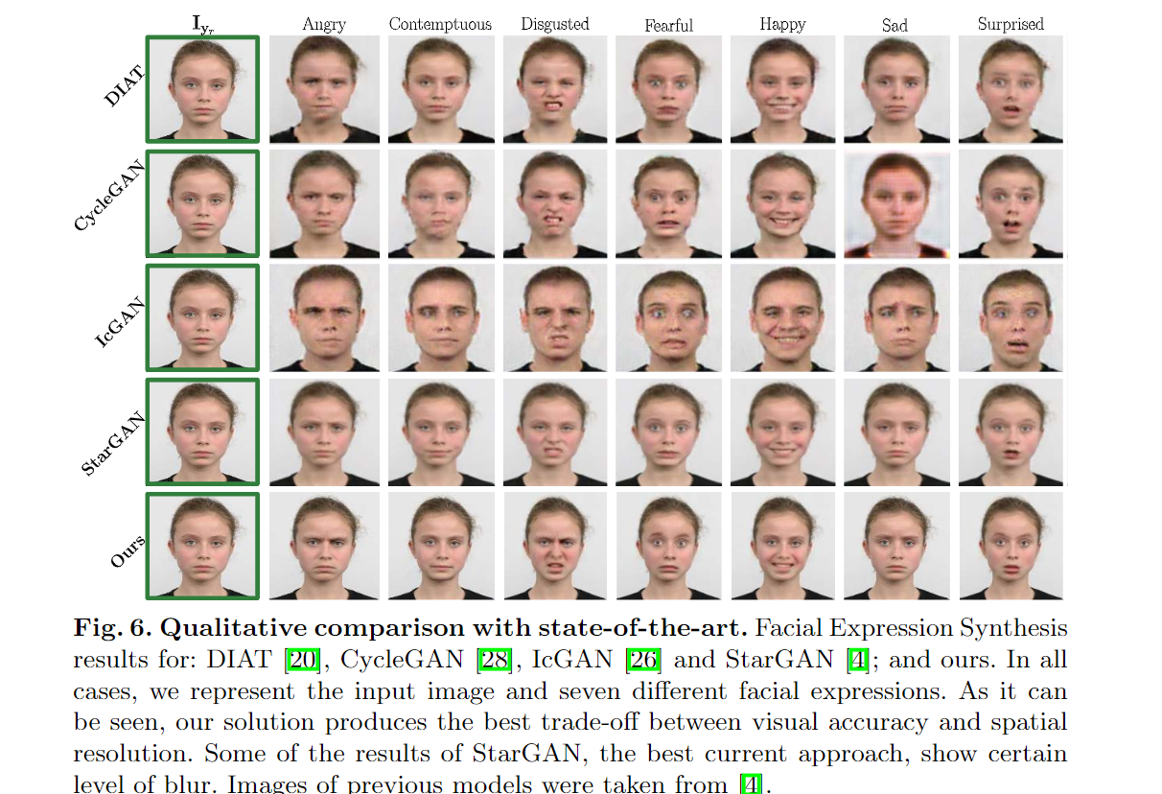
GANimation

Slide 27
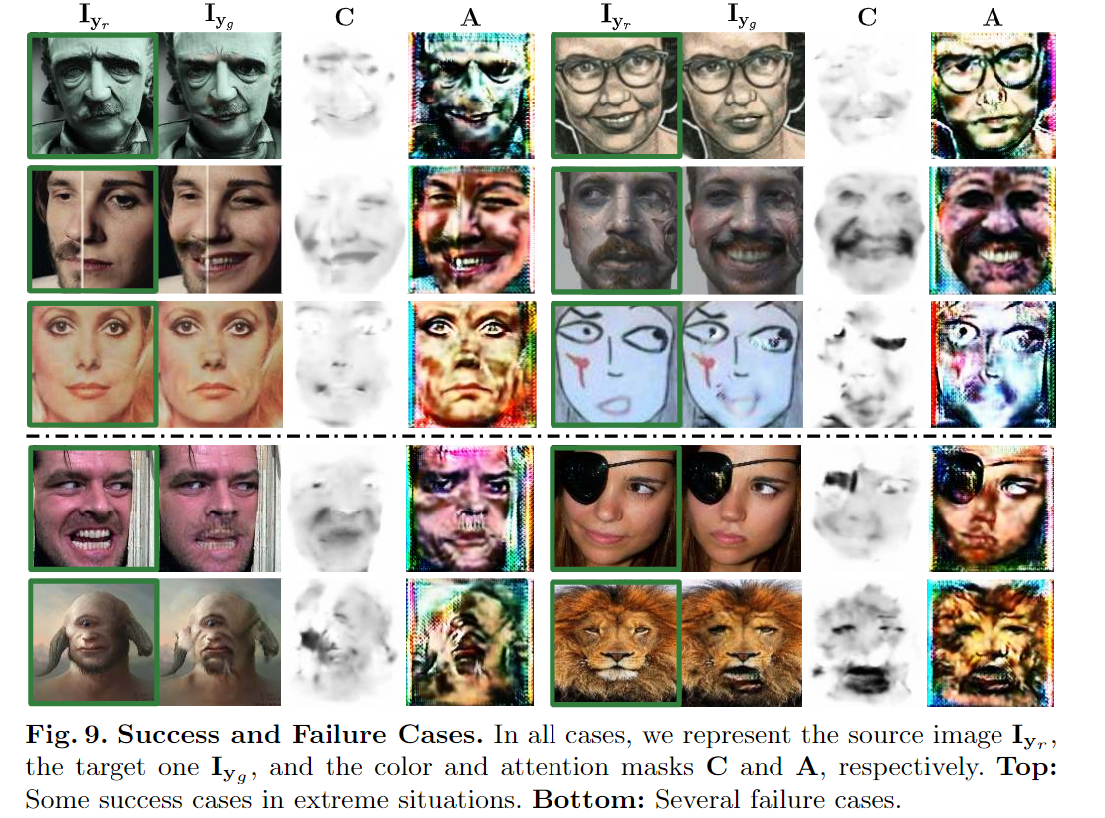
GANimation

